Slide 1
基于绳驱动的机械臂创新设计与研究
汇 报 人：李亚奇
指导老师：肖爱平

Slide 2
01
基于TRIZ理论的矛盾分析
02
绳驱动机械臂结构设计
03
运动学、动力学分析
04
支撑板的优化设计

Slide 3
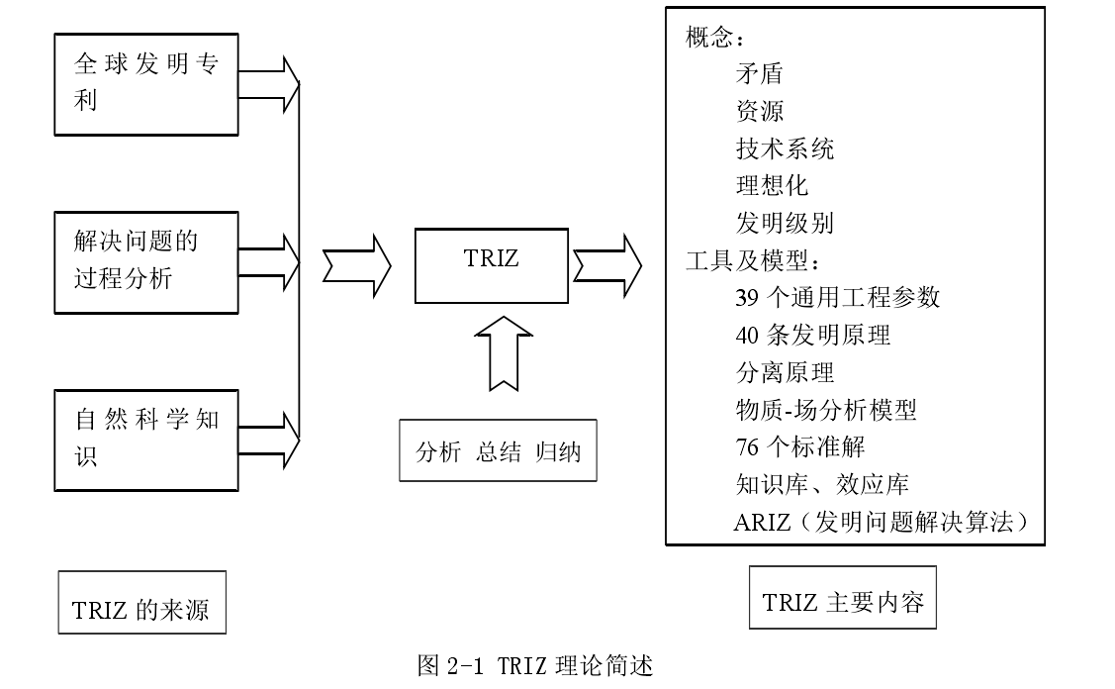
基于TRIZ理论的传动方式分析
TRIZ理论简介：
Notes:
TRIZ 是一门综合性的创新理论，它包含了很多许多科学、系统而又富有可操作性的创造性思维方法和发明问题的方法，其目的是能系统而规律从现实问题处得出科学而规律的发明原理

Slide 4
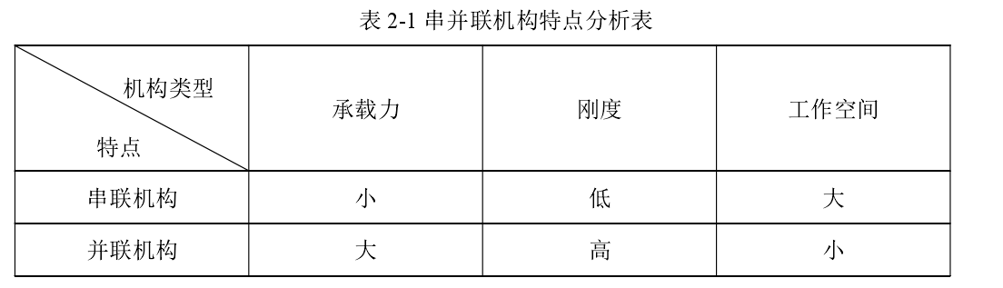
基于TRIZ理论的传动方式分析
基于TRIZ理论的矛盾分析：
Notes:
随着生产和科研对传动精度的要求越来越高，一般的传动方式的局限性也越发突出。串联机器人有着结构简单，成本低，控制简单，运动空间大等优点，但同时也有着承载能力低的缺点。并联机器人具有刚度大，承载能力强，精度高，末端件惯性小等优点，在高速，大承载能力的场合，与串联机器人相比具有明显优势，但不可避免的工作空间相对较小。
一般传动方式下的机械机构有着各自不可避免的缺点，借助于TRIZ 理论，本文研究出一种新式传动机构：目的是在获得较大承载力大前提下，扩大工作空间，同时还保证传动精度。

Slide 5
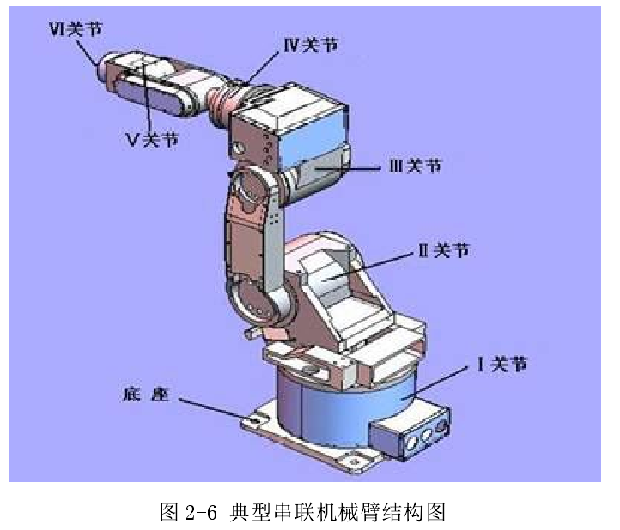
基于TRIZ理论的传动方式分析
传动路线设计：
一般的串联机械臂传动路线由多个旋转关节组成
Notes:
根据 TRIZ 理论分析结果，本文提出了一种新式的绳驱动串联机械臂。该机械臂在不同关节处采用了不同的绳传动形式，在保持原有串联机械臂工作空间大的优点的同时，提高了机械臂的有效承载力。该机械臂的机构布局参考了图 2-6 的传动路线，本结构主体也设计了四个自由度，在不同关节处采用了不同的绳传动形式。
目前，闭环绳索传动技术是绳传动应用最广泛的形式，绳索一端绳头与驱动装置相连，另一端与转动构件相连，如此构成一个完整的闭环传动。忽略绳索受力变形，在传动过程中绳索默认长度不变，闭环钢丝绳传动的优点是运动单元可以正反双向运动，同时相应速度相对较快。

Slide 6
绳驱动机械臂结构设计
总体设计：
1.回转底座
2.二自由度肩关节传动装置
3.绳驱动肘关节
4.典型多轴减速结构

Slide 7
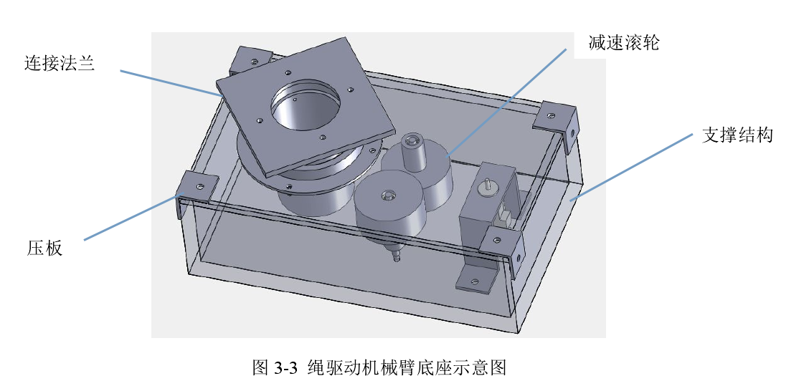
绳驱动机械臂结构设计
回转底座
在机械臂的传动系统中，底座处于传动底层结构，起着支撑机械臂整体结构的作用。因此在设计时其结构一般比较厚实，结构冗余度大，保证整体重心低，运动平稳。
Notes:
回转底座支撑部分由一个盒状壳体构成，在壳体内部通过支架安装支撑电机，电机通过绳索驱动一对滚轮
传动过程中的减速和传动力矩的增加通过滚轮传动直径的变化完成。滚轮通过绳索驱动支撑主轴回转，主轴通过支承轴承安装在底座支撑板，通过支承轴承将主轴的轴向应力传递到支撑板顶板上最后通过法兰与基座支撑板相连，基座和基座支撑板通过焊接完成连接。

Slide 8
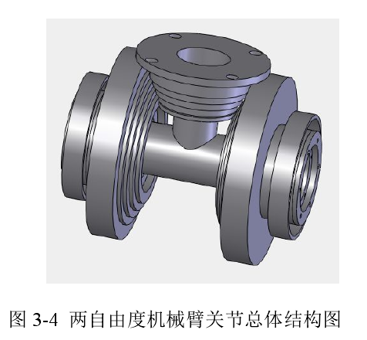
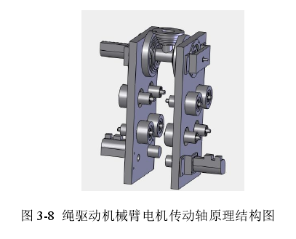
绳驱动机械臂结构设计
二自由度肩关节传动装置
Notes:
绳索是一种只能实现单向传动的柔性体，这就决定了无论是俯仰还是周转运动都必须要有两股正反相反绳索来保证运动的可逆性。而在实际应用中为了保证传动的平稳性和获取足够的均匀的转矩，在实现一个方向的旋转时，把两股绳索的绳头安装在不同直径的轮面上，事实上完成同一个自由度的绳索在安装时的角度相差 180，这就保证了无论旋转方向和旋转位置如何整个圆周上都能有张紧的绳索，保证了传动精度的同时实现了平稳传动。
整体结构设计中，由于电机的转速比较快、转矩低，而作为机械臂的工作需要大转矩和低转速，所以不能由于直接连接两个输入端，这样就必须设计一个类似于齿轮箱的一个减速机构。本结构设计了这样一个结构：类似于双联齿轮的原理，在相同转速的前提下，在同一套筒上通过不同直径来传递出不同的线速度。而当要完成大的减速比时，可以通过多组减速套筒的组合使用。在实际使用时，为了回避绳索单向传递的特性和减少电机的数量，本设计把一根绳索从套筒粗径左端处顺时针向中心缠绕，另一根绳索从套筒粗径的右端向中心缠绕。这样单个电机的正反转两个方向的运动，可以通过一个套筒上连接两根绳索完成，这样就减少了电机试验数量。两侧对称的传动结构，在一定程度上抵消轴向应力的影响，有效降低振动。

Slide 9
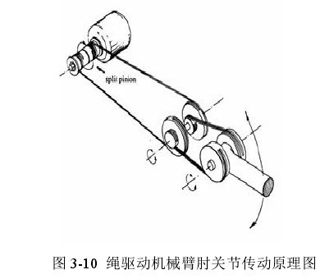
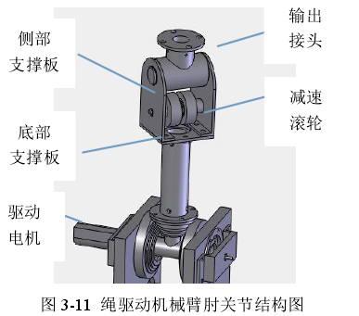
绳驱动机械臂结构设计
绳驱动肘关节
相对与其他的齿轮传动机械臂，绳索传动的机械臂可以远距离传输扭矩，这样可以避免关节重量过大，减小机械臂惯量，有效提高机械臂的有效载荷
Notes:
这样的绳传动结构一方面避免了一般传动的关节质量巨大的问题，同时保证了绳索在传动过程中互不干扰（主要传动路线集中在支撑臂内部），有效地提高了机械臂电机的传动效率，避免了柔性传动的易受干扰的问题

Slide 10
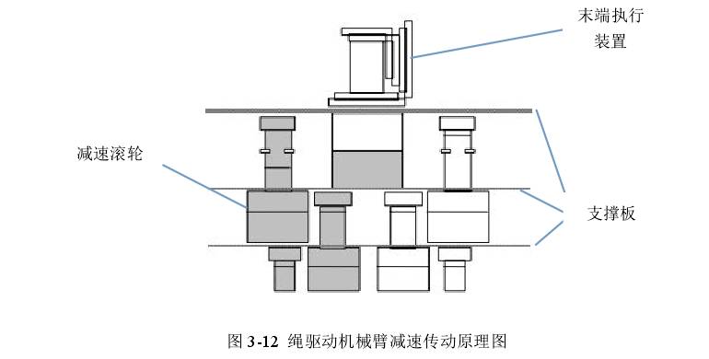
绳驱动机械臂结构设计
典型多轴减速结构
Notes:
该结构通过直径比的改变，使缠绕在滚筒上的绳索保持线速度相同，而角速度不同从而完成减速功能。但是传动滚筒相互不接触，依靠绳索的拉伸牵扯完成支撑轴的旋转。这一部分的传动主要是完成减速箱的功能，其主要结构类似于上文所述的减速机构，通过轴径的变化完成传动的减速，多组套筒的组合使用，完成较大的传
动比

Slide 11
绳驱动机械臂结构设计
预紧研究：
1.预紧方式
2.钢丝绳的选型与计算
3.绳槽设计

Slide 12
绳驱动机械臂结构设计
预紧方式：提前预紧、蜗轮蜗杆式预紧
凸轮式预紧机构、螺栓式预紧机构
Notes:
提前预紧是指在装配时提前用弹簧拉紧绳索，在达到适合的拉力时，再利用紧定螺钉固定并保持绳索中张紧力，在运动发生前提前完成绳索的张紧。由于这种预紧方
式结构相对简单，因此被广泛的应用于操作空间较大、精度要求不高的场合。

Slide 13
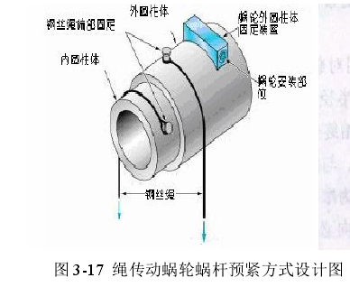
绳驱动机械臂结构设计
蜗轮蜗杆式预紧
Notes:
充分利用了蜗轮蜗杆的自锁的性质。该装置利用蜗轮蜗杆来调整两圆筒的相互位置，在内部支撑套筒的外壁上做出一个蜗轮，而在外侧的套筒上
安装蜗杆，这样就可以通过旋转外部套筒可以很方便的实现机构的锁紧和开合。将绳索两端的绳头分别固定在同轴的两个套筒上，在工作状态下，通过蜗轮蜗杆
的自锁保持绳中的张力。在工作前，可以提前设定好张力，然后锁紧装置，但是
由于该结构复杂，加工难度大，故没有得到广泛的应用。

Slide 14
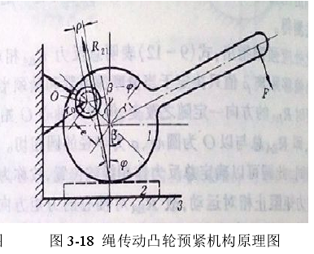
绳驱动机械臂结构设计
凸轮式预紧机构
Notes:
利用摩擦角的原理来简化设计，而其最简单的实现形式就是一个偏心凸轮，如图 所示，这个结构的偏心轮通过铰链固定，利用偏心周转的加压力产生的摩擦自锁力完成预紧。但是在工程实际的应用中，由于必须保证机构的强度和刚度，所选材料大多数是金属材料，在整体尺寸比较小的情况下，偏心轮的手柄很容易折断。而且需要足够的工作范围才行，而在精密的机械手中是不合适的，其次对于这样一种机构在基座上的固定也十分困难。

Slide 15
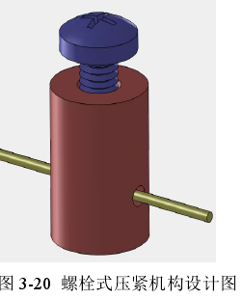
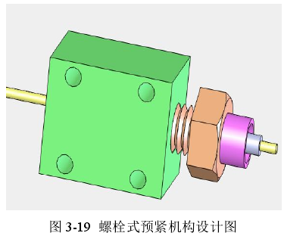
绳驱动机械臂结构设计
螺栓式预紧机构
Notes:
螺栓具有连接牢固，互换性好，安装方便和自锁好的特点。基于这些优点，本文设计了一种如下的预紧装置。
该结构由四部分组成：一是和主体相连的固定块，二是在中心开出通孔的螺栓，三是用于固定绳头的凸台，四是一根有绳头的绳索。安装时首先安装主体，然后依次把绳索穿过凸台和螺栓。使用时首先将凸台向外拉伸，利用绳头拉紧绳索，并调节凸台位置直至达到合适的张紧力，随后将螺栓向外旋转，直至恰好抵住凸台为止。这种预紧方式从根本上说是通过增加固定端的中心间距来获得足够的预紧力。
压紧机构用于工作空间空旷的场合，选择如图 3-19 所示的压紧机构用于绳索的简单压紧。

Slide 16
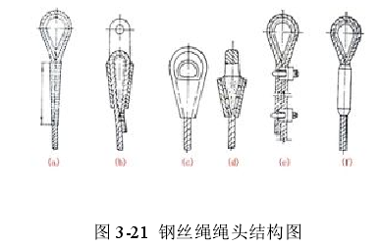
绳驱动机械臂结构设计
钢丝绳的选型与计算
目前成熟的绳索端部固定方法源于大型工程机械的吊装部分，对于精密绳索传动机构并没有相应完善的技术，本文以成熟绳索技术为例进行介绍钢丝绳绳端固定连接一般分 5 种，即编结法、绳卡固定法、压套法、斜楔固定法和灌铅法
Notes:
在精密传动中，普通的传动绳索端部固定需要有足够的操作空间，绳头结构比较臃肿，不适于在精密设备中使用。如今绳索固定方法，大部分利用的是压紧
法：即通过实施一个正向压力，利用接触面的摩擦力保证绳索的固定。同时为了保证绳索的安装预紧方便，绳头的形式选择图 3-21f 形式。
最后选择 0.5mm 的钢丝绳，材质是 304 不锈钢，其最大承重是20Kg，满足设计要求。

Slide 17
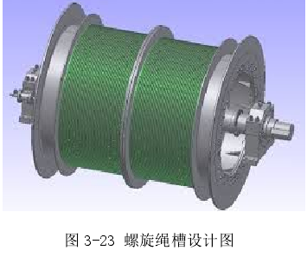
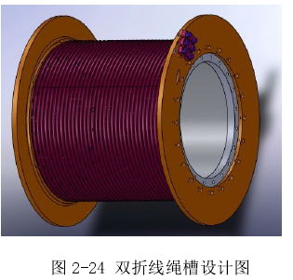
绳驱动机械臂结构设计
钢丝绳传动绳槽设计
现在市面上比较常见的绳槽有三种形式：平行绳槽、螺旋绳槽和折线绳槽，这三种绳槽各有特点，可以应用到不同场合。
Notes:
平行绳槽相比于没有绳槽的表面，能在一定程度上对绳索进行限位，但一般不能保证相邻绳索的相对位置，特别是设备转筒高速旋转时易发生绳索缠绕不均，导致传动比不均且发生易振动。
螺旋槽形状类似于螺纹线，但是其截面形状为圆弧状，绳索在槽中沿螺旋线旋转，保证绳索在运动过程中相互独立互不干扰，这种绳槽加工相对复杂，且对零件表面破坏大，一般用于精密传动。
折线绳槽的槽形分为两种形式，一种是单折线绳槽，另一种是双折线绳槽。这样的绳槽有着改善绳索接触延长寿命的优点，但缺点是加工困难。基于以上原因，本文选择了在空间富裕且转速较快的场合用螺旋槽以保证传动的精度和平稳性；在空间狭小的场合用平行槽传动

Slide 18
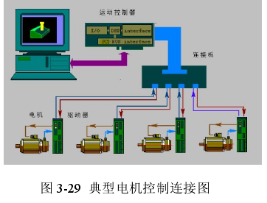
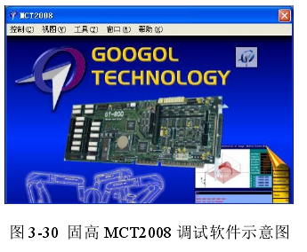
绳驱动机械臂结构设计
钢丝绳传动机械臂的控制系统设计
在初步完成了机械臂的结构设计后，通过测算结构的质量，初步估计模型所需驱动力，并根据此选择合适的电机和传动比完成驱动部分的设计。在三维造型软件 Solidworks 建立三维模型，测算各个部分结构的重量和质心，通过将模型置于极限位置，进行静力学分析，计算出电机所需的最大转矩。
Notes:
根据电机的类型与型号，选择安川的 SGDM-10AD 驱动器作为伺服驱动器，并选择固高 GTS-400-PV(G)-PCI 作为运动控制器，完成整个控制系统的构建。固高运动卡是一款广泛应用的国产运动控制卡，该运动控制卡提供 c 语言进行编程写入，可以实现复杂运动规律的控制。该运动控制器的核心由 DSP（即数字处理技术）和
FPGA（现场可编程门阵列）组成，可以实现高性能的控制计算与轨迹规划。

Slide 19
运动学分析
基于旋量理论的运动学分析
基于MATLAB的运动学分析

Slide 20
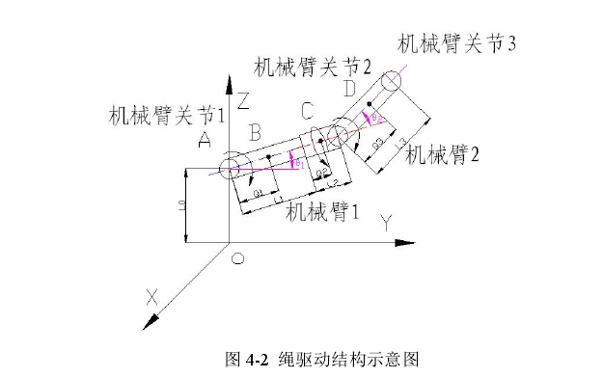
运动学分析
基于旋量理论的运动学分析
Notes:
为了研究绳驱动机械臂的运动特性，先简化模型如图 由于模型中的末端执行装置暂时没有实际功能，所以暂且忽略了末端执行装置的自由度，建立了
简化的三自由度动力学模型同理，
机械臂回转中心 A，质心点 B、C 和 D 的转动速度和转动角速度分为：

Slide 21
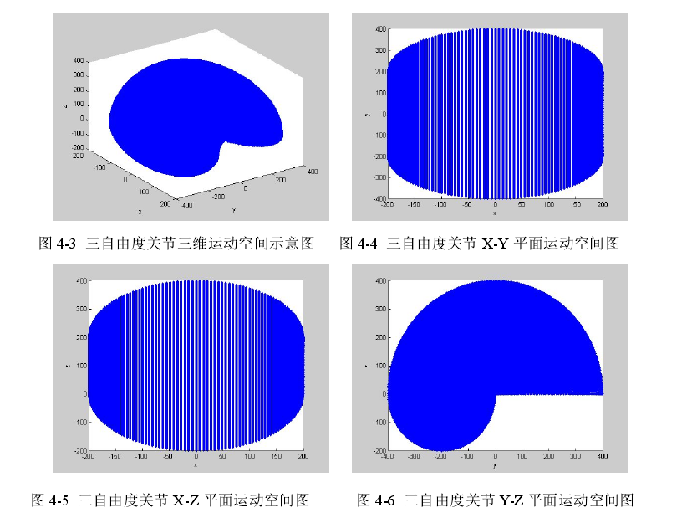
运动学分析
基于MATLAB的运动学分析
Notes:
MATLAB 中建立笛卡尔坐标系下机械臂末端位置的空间位姿。运用空间解析几何方法构建绳驱动机械臂的模型，计算机械臂末端执行位置，从而得出机械臂的运动空间。
本结构的运动空间呈空间曲面，配合外置的旋转工作台可以完成360o 大范围的工作。这样可以进一步完善机械臂的工作空间，但在一般运用中，机械臂的工作区域相对固定，因此可以按需装加旋转工作台

Slide 22
动力学分析
基于拉格朗日方程的动力学分析
基于ADAMS的动力学分析
绳索动力学分析

Slide 23
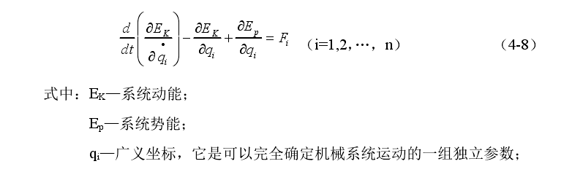
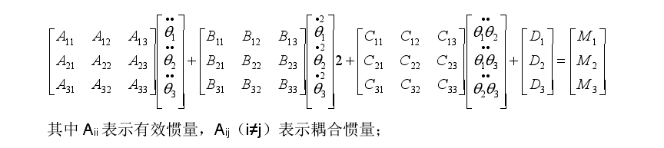
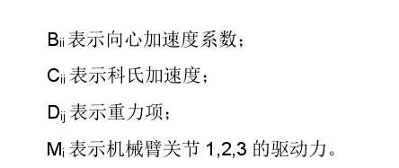

动力学分析
基于拉格朗日方程的动力学分析
Notes:
分析动力学是将每一个机构都通过相互作用力联系，这样每一个构件都能得到一组微分方程，因此求解时必须求解构件间相互作用力，而机械系统动力学主要研究系统状态与外力的关系，因此会使得方程联立求解变得复杂。拉格朗日方程是从虚位移原理与达朗贝尔原理出发，得到不含机构相互约束里的动力学方程，可以方便得求解得出机构的动力学方程。

Slide 24
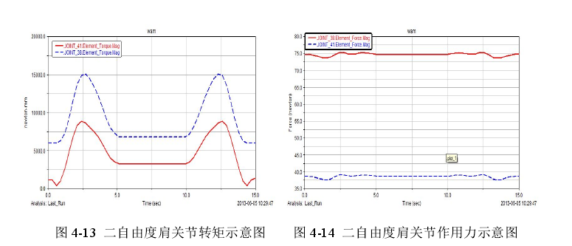
动力学分析
基于ADAMS的动力学分析
Notes:
主要研究二自由度肩关节处的动态特性，这一部分主要起支撑作用，因此该部件的动态特性直接决定了整体结构的稳定性和精度。在该载荷下，结构主要受到运动所产生转矩和压力影响。因此，本文主要研究该关节的动态性能。
在该载荷条件下，关节俯仰方向的旋转副所得转矩和自旋转矩存在很大震荡，但是这两个自由度的转矩趋势基本相同，该关节上的转矩峰值为15N·m，这一数据和电机经过滚轮减速器放大的转矩相对应。事实上，在传动过程中，转矩和力所出现的波动在一定程度上是由于输出部分质量很大，且重心位置相对离散，存在较大的惯性力，其次由于耦合副的效率导致各个传动环节都存在一定延时响应和震荡影响。串联机器人的总误差是由各个关节的误差累积所致，现实中可以通过增设传感器，通过闭环控制系统进行优化控制，在一定程度上减少误差。

Slide 25
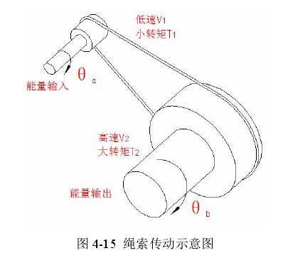
动力学分析
绳索动力学分析
Notes:
绳驱动机械臂相比一般的机械臂，其特点在于利用绳索的牵扯带动关节发生转动，因此对于机械臂运动过程中绳索运动过程研究是十分重要的。
本文用拉格朗日法建立了绳索运动的动力学公式，用有限元法把绳索离散成一个个单独的梁单元，通过单元件的内力相互作用，完成对绳索的建模

Slide 26
支撑板的优化设计
支撑板结构优化设计
支撑板拓扑优化设计

Slide 27
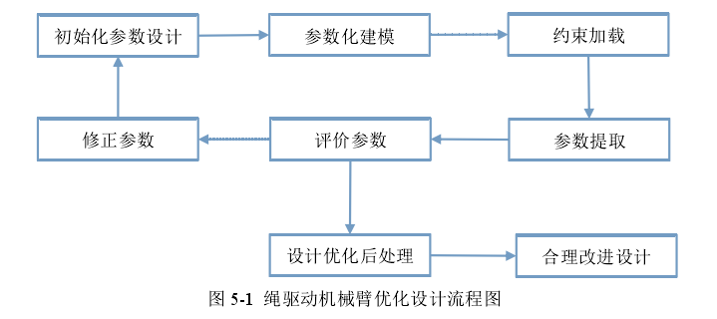
支撑板的优化设计
支撑板结构优化设计：
本文以参数化设计为基础，进行了优化设计，最后制定的研究路线如下
Notes:
本文将运用ANSYS平台的Design Exploration模块对机械臂部分核心部件进行结构优化

Slide 28
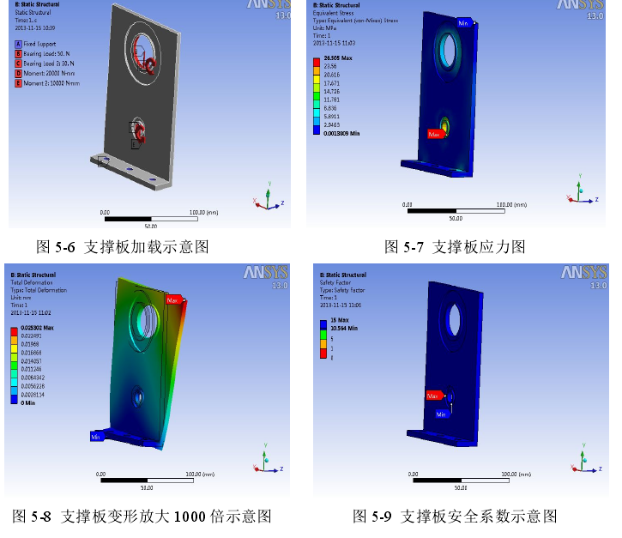
支撑板的优化设计
支撑板结构优化设计
Notes:
在本文的结构设计中，肘关节处于机械臂的中间部位，通过基座上的电机传
递扭矩到肘关节的滚轮，再利用肘关节进一步向下一级传递动力。在该结构中，
其结构整体将直接支撑着二级机械臂的主体部分，同时其驱动电机安装在基座
上，通过远距离的转轮传递扭矩，因此受力情况比较复杂。事实上该结构将直接
决定整体结构的稳定性和负载能力，规则的结构形式相对冗余，为了保证强度的
前提下提高负载能力，对该结构部分进行优化设计是至关重要的。

Slide 29
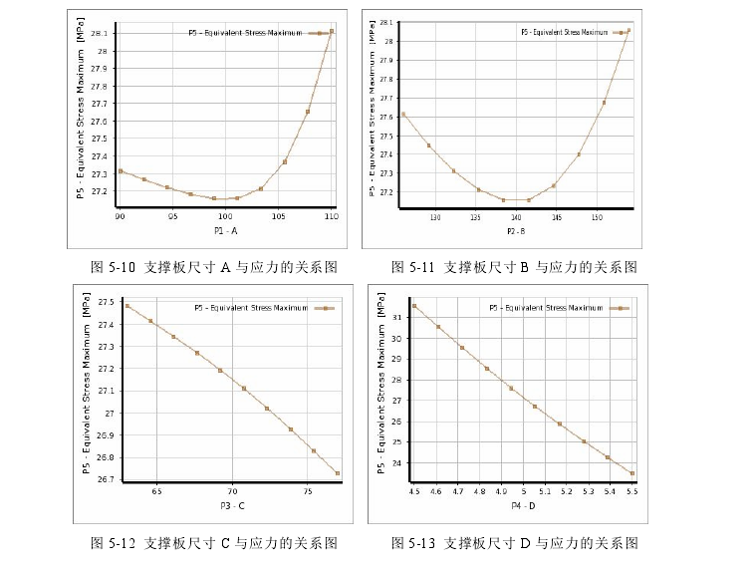
支撑板的优化设计
支撑板结构优化设计
A ：肘关节侧壁的宽（90≤A≦110）；
B ：肘关节侧壁的长（126≤B≦154）；
C ：肘关节侧壁的两个通孔中心距（63≤C≦77）；
D ：肘关节侧壁的壁厚（4.5≤D≦5.5）。
Notes:
该图分别显示了参数 A、B、C、D 对整体结构应力的影响，图中可以清楚的看到不同参数的影响程度。这四个参数在同一环境下仿真，结果相互影响。
A=95mm；B=125mm；C=75mm；D=5mm。

Slide 30
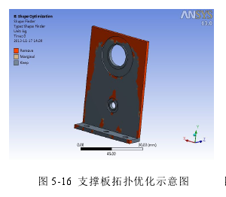
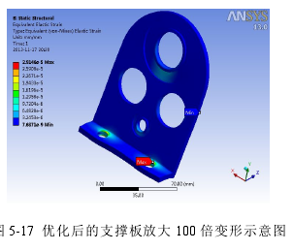
支撑板的优化设计
支撑板拓扑优化设计
结构优化可分为尺寸优化、形状优化、形貌优化和拓扑优化，其中拓扑优化
是以结构强度为边界条件，以结构材料的分布为优化对象的一种优化方法
Notes:
在优化后的参数化模型施加相同的载荷，利用 ANSYS workbench 的分析软件分析参数优化后支撑板的结构得：整体结构强度有很大的冗余，在保证传动尺寸的前提下，可以大规模削减材料提高有效负载能力。

Slide 31
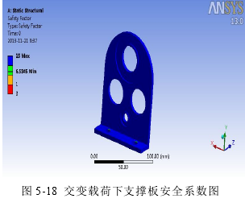
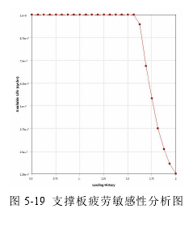
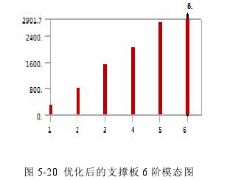
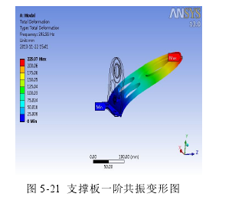
支撑板的优化设计
支撑板拓扑优化设计
Notes:
对支撑板施加额定载荷的 2 倍交变动载荷后，对支撑板进行疲劳分析。由图5-18 得，此结构的安全系数平均为 4.5，但是材料已经大为削减。而由图 5-19 支撑板敏感性分析得，支撑板在 2 次数的交变载荷下能所承受的疲劳最大循环次数为 1.26e6，则该寿命完全达到要求。
5-20 得一阶共振频率是 250Hz，二阶频率达到 800Hz 左右，其余各阶频率依次增加。如图 5-21，支撑板在一阶频率下发生共振，整体结构发生很大的变形，特别是端部发生了较大的位移变形。所选电机的振动频率一般远小于共振频率，因此结构设计是安全。

Slide 32
支撑板的优化设计
支撑板拓扑优化设计
本文在对支撑板进行拓扑优化设计后，结构整体质量削减约 35%，整体强度
降低 50%，但其安全系数仍均大于 6，疲劳循环次数均大于 10^6，满足设计需要。
Notes:
在优化后的参数化模型施加相同的载荷，利用 ANSYS workbench 的分析软件分析参数优化后支撑板的结构得：整体结构强度有很大的冗余，在保证传动尺寸的前提下，可以大规模削减材料提高有效负载能力。

Slide 33
谢谢

